Slide 1
Экскурсионный спортивный
Поход в лес
Подготовительных групп № 6 «Кузнечики» и №8 «Веснушки»
Выполнила: Инструктор по физической культуре первой квалификационной категории
Лепихина А.А.
Г. Бердск, 2019

Slide 2
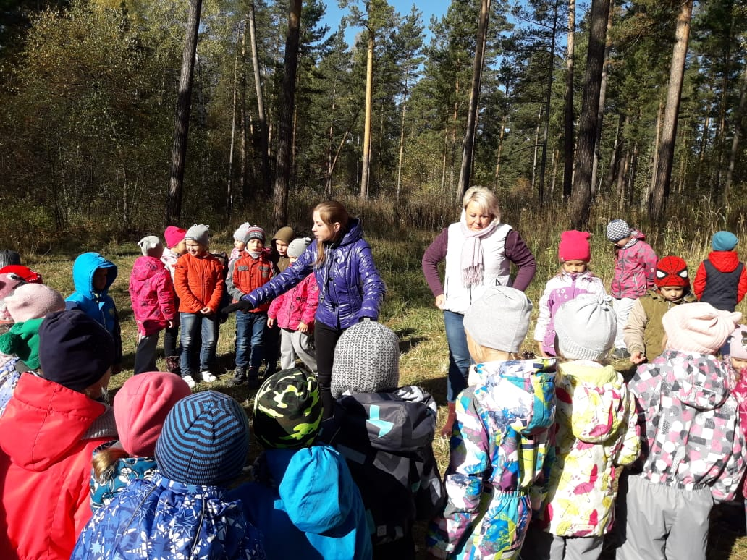
Стройся по порядку – делаем зарядку!

Slide 3
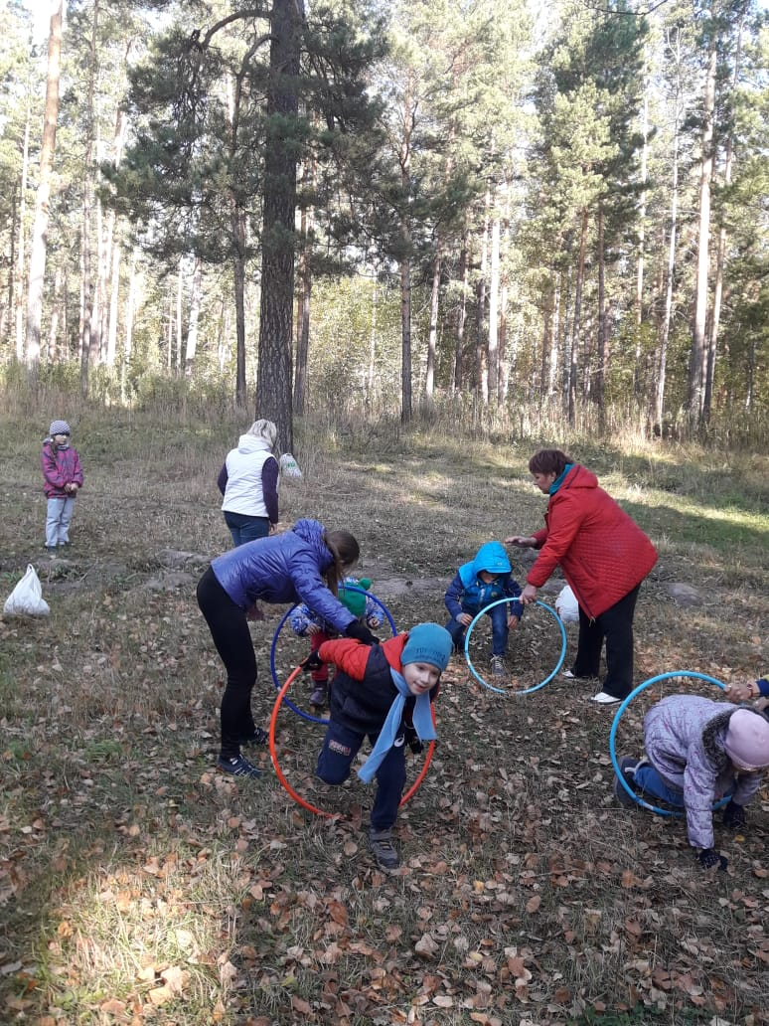
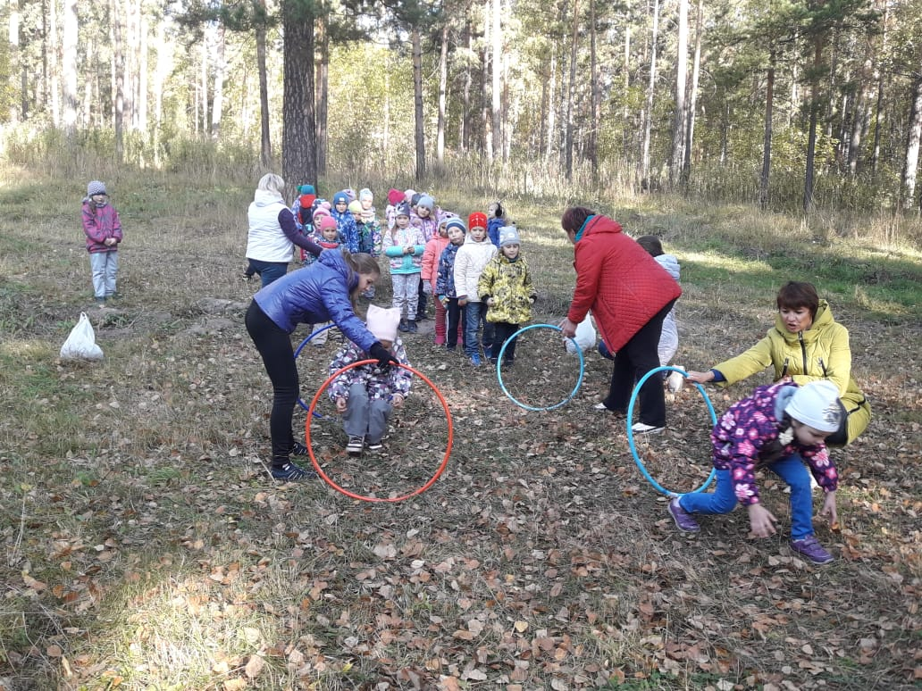
Нам преграда?
Не страшна!!!

Slide 4
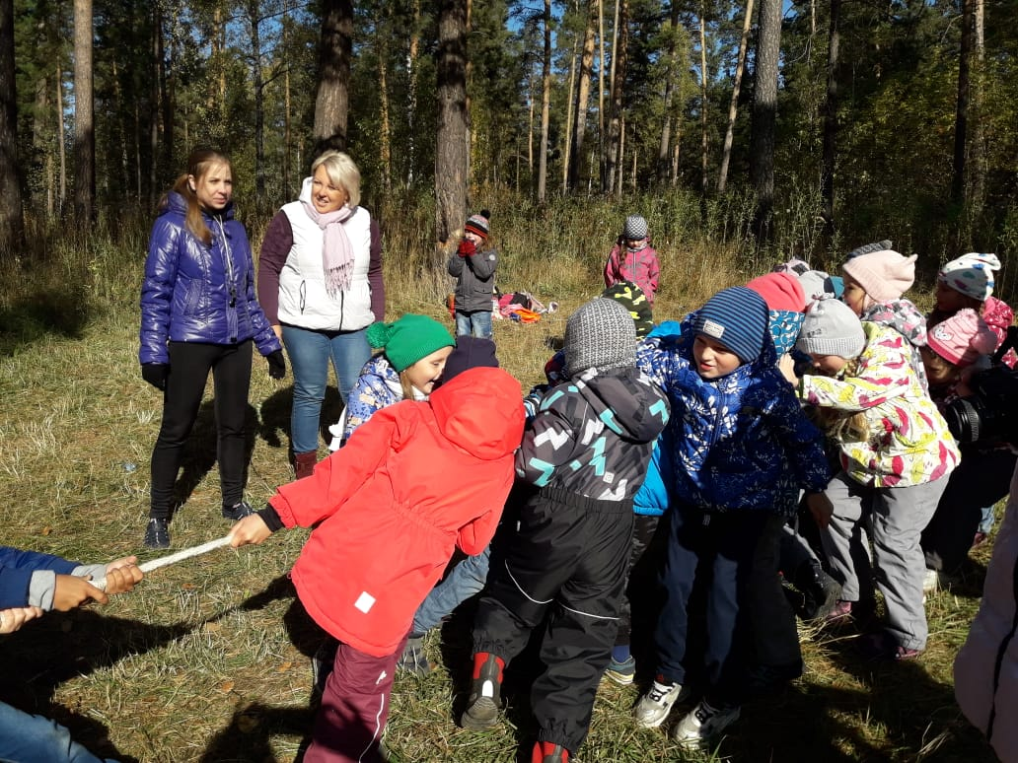
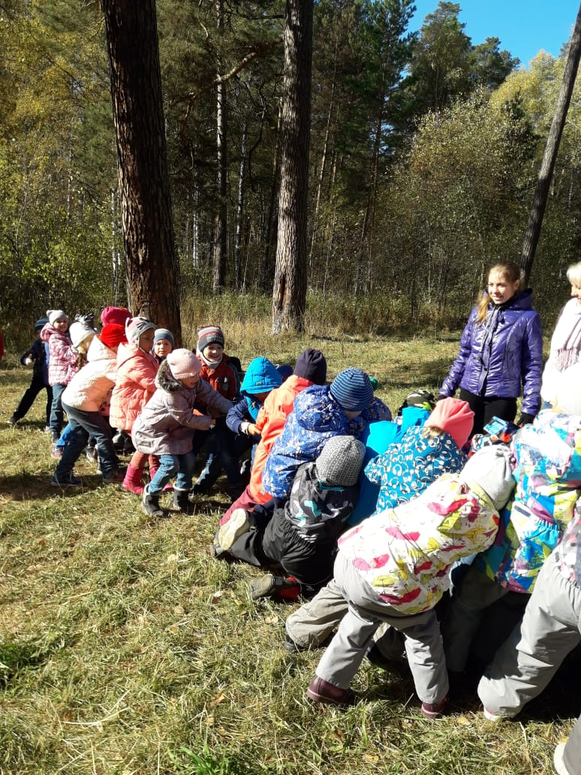
Тянем-тянем…
Перетянем!!!!

Slide 5
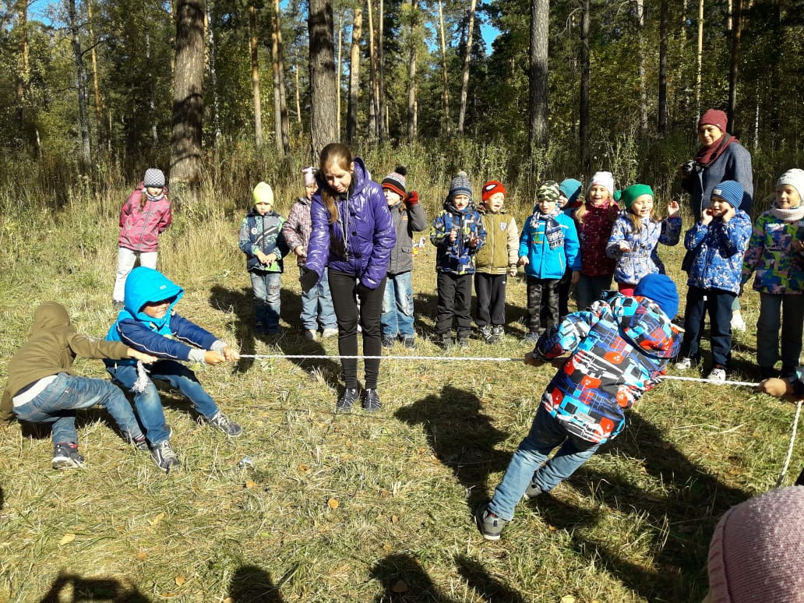
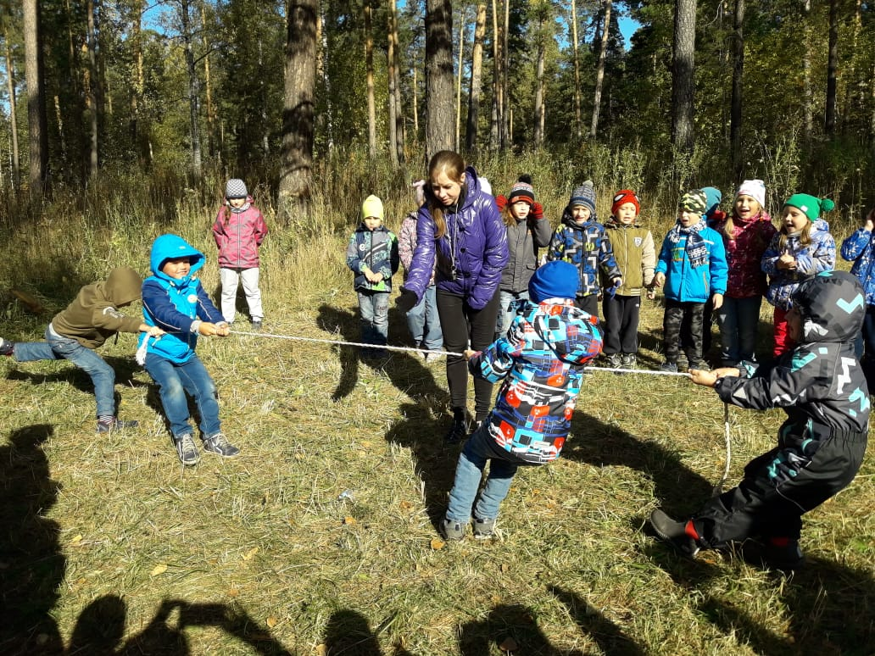
И капитанов
В бой отправим!

Slide 6
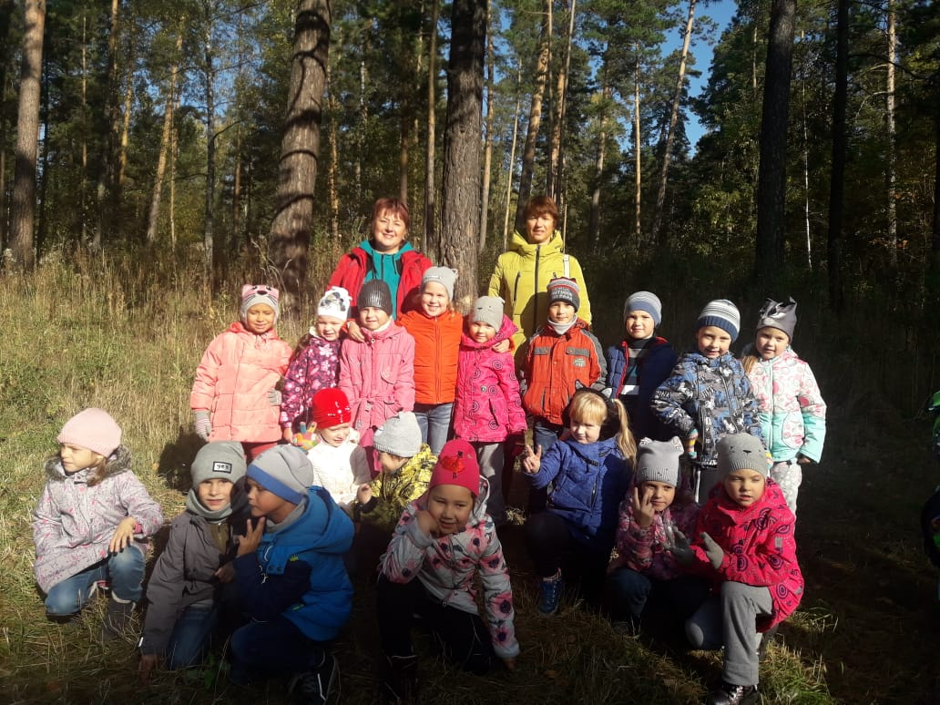
Хоть в лесу или в тайге

Slide 7
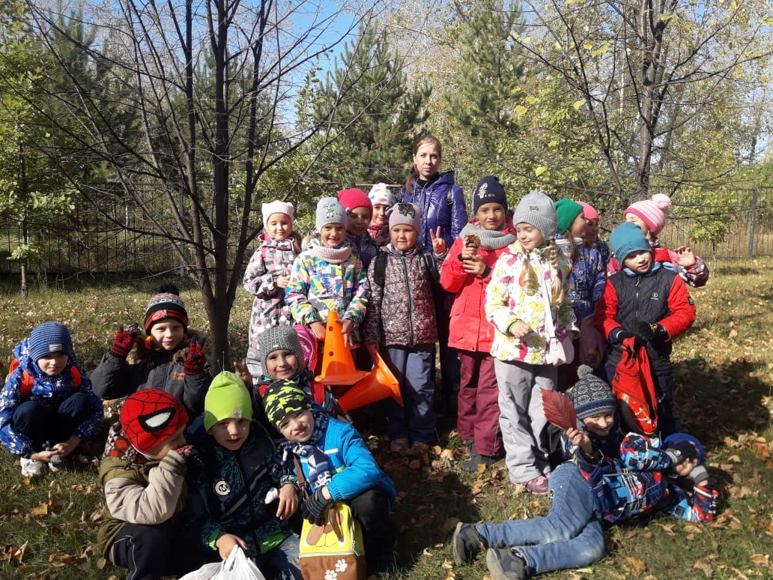
Будем рады быть везде!

